Slide 1
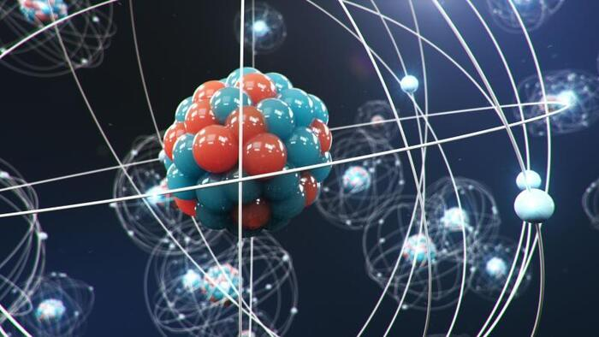
Moderna Teoria Atomica – Punti chiave
La Fisica classica è inadeguata a spiegare i fenomeni legati a particelle microscopiche, quali gli atomi. Si ricorre alla meccanica quantistica
Einstein studia l’effetto fotoelettrico: la radiazione elettromagnetica (onde) può essere interpretata anche in termini di corpuscoli (fotoni). Ogni fotone porta una quantità discreta di energia, cioè un «quanto» di energia. L’energia è quantizzata
Dagli studi di Planck (radiazioni del «corpo nero») , si ricava che l’energia di ogni fotone è dipendente dalla frequenza della radiazione in esame, secondo il postulato di Planck
$E=hν$

Slide 2
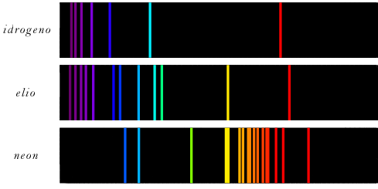
Moderna Teoria Atomica – Punti chiave
Se un gas elementare viene «eccitato energeticamente», emette radiazione elettromagnetica. Scomponendo un fascio di tale radiazione emessa (tramite ad es. un prisma), si ottiene uno spettro di emissione a righe. Le radiazioni emesse sono discrete e sempre le stesse per lo stesso tipo di gas

Slide 3
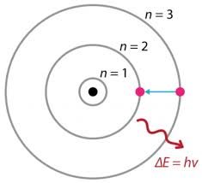
Moderna Teoria Atomica – Punti chiave
Bohr propone il suo modello di atomo. Gli elettroni orbitano intorno al nucleo. Le orbite degli elettroni sono quantizzate: solo alcune orbite, con un certo raggio e una certa energia, sono permesse.
L’emissione o l’assorbimento di un radiazione da parte dell’elettrone permettono il salto da un’orbita all’altra. L’energia del fotone emesso/assorbito è pari alla differenza tra l’orbita di partenza e quella di arrivo.
L’energia di un certo livello di orbita può essere calcolata come: $E_{n}=−\frac{Rhc}{n^{2}}$
Il valore n è il numero quantico principale.
Questa relazione matematica è adatta a spiegare atomi monoelettronici (idrogenoidi)

Slide 4
Moderna Teoria Atomica – Punti chiave
De Broglie stabilisce che come la radiazione elettromagnetica può essere discussa in termini di materia, così i corpi con massa possono comportarsi per certi aspetti come onde. La relazione precisa che lega onde e massa è ricavabile dall’equazione di De Broglie:
$λ=\frac{h}{mν}$ Nasce il dualismo onda-particella
Schrödinger applica il dualismo onda-particella all’elettrone:
L’elettrone può essere descritto come un’onda elettronica. L’elettrone è allo stesso tempo onda e particella. Nasce il modello quanto-meccanico dell’atomo.
Questo modello è rappresentato da un’espressione matematica chiamata equazione d’onda. Le soluzioni di questa equazione sono chiamate Funzioni d’onda

Slide 5
Moderna Teoria Atomica – Punti chiave
Funzioni d’onda = contiene la descrizione completa del sistema nello stato ad essa corrispondente
Applicando la teoria di Schrödinger e l’equazione d’onda agli elettroni, attraverso passaggi matematici si ricavano le funzioni d’onda per l’elettrone, che vengono chiamate orbitali (ψ). Sono funzioni delle coordinate (x,y,z) dell’elettrone intorno al nucleo, e ciascuna descrive uno stato accessibile all’elettrone e la corrispondente energia.
Per descrivere in modo più comprensibile gli orbitali, si può immaginare il quadrato dell’orbitale (ψ²) come la probabilità di trovare un elettrone all’interno di una regione di spazio intorno al nucleo
L’equazione d’onda per l’elettrone ammette infinite soluzioni, ciascuna dà uno stato accessibile (ciascuno con una propria energia) all’elettrone. E’ risolvibile esattamente solo per gli atomi idrogenoidi

Slide 6
Moderna Teoria Atomica – Punti chiave
Possiamo quindi definire un atomo come un sistema nucleo-elettroni
in cui gli elettroni si localizzano in precisi orbitali, che hanno diverse energie. E’ possibile rappresentare graficamente gli orbitali grazie alle superfici di contorno.
Ogni orbitale è caratterizzato da 3 numeri quantici: n, l, m_{l}
C’è poi un altro numero quantico associato solo all’elettrone,
Il numero quantico di spin m_{s}
Per atomi idrogenoidi, n individua l’energia dell’orbitale, l la forma dell’orbitale, m_{l} l’orientazione rispetto a un sistema di assi.
n = numeri interi da 1 a infinito
l = numeri interi con valori 0 ≤ l ≤ n-1
m_{l} = numeri interi con valori -l ≤ m_{l} ≤ l

Slide 7
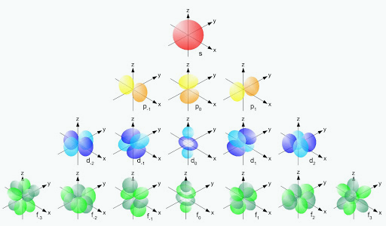
Forme e orientazioni degli orbitali (l e m_{l})

Slide 8
Atomo di idrogeno (e in generale idrogenoidi)
Energie degli orbitali
$$E_{n}=−\frac{Rhc}{n^{2}}$$

Slide 9
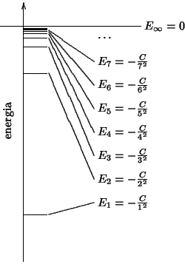
Livelli energetici permessi
E' importante realizzare che ad un certo istante di tempo un atomo di idrogeno si trova in uno solo degli stati permessi, descritto da una corrispondente funzione di stato e avente energia corrispondente ad un certo valore di n: se il sistema perde o acquista energia, può compiere una transizione ad un diverso stato, descritto da una diversa funzione di stato e avente energia diversa (ma sempre limitata ad uno dei possibili valori discreti dati dall'espressione vista prima).

Slide 10
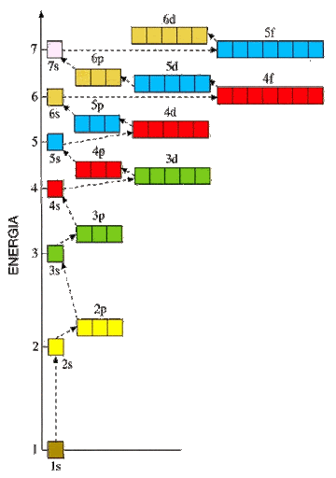
Atomi multielettronici
Mentre per atomi (o ioni) monoelettronici gli orbitali dello stesso guscio sono degeneri, per atomi multielettronici, l’energia degli orbitali dipende sia da n che da l.
All’interno dello stesso livello energetico, gli orbitali con l maggiore hanno energia maggiore.
A partire dal terzo livello energetico, sottolivelli appartenenti a livelli diversi cominciano a intersecarsi...

Slide 11
Effetto schermo
Nell'atomo idrogenoide la distanza media dell'elettrone dal nucleo cresce con n. Lo stesso vale per gli orbitali che si ottengono con per sistemi polielettronici. Per questo motivo la struttura di un atomo polielettronico viene descritta in termini di strati o gusci elettronici: gli elettroni caratterizzati da n = 1 costituiscono il primo strato più interno, quelli con n = 2 costituiscono il secondo strato, quelli con n = 3 costituiscono il terzo strato e così via, a seconda del numero di elettroni dell'atomo (numero atomico).

Slide 12
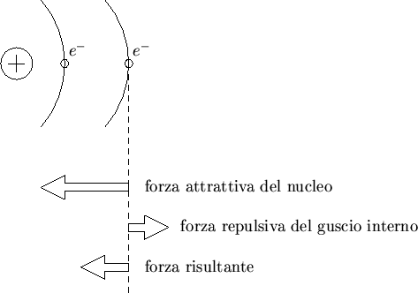
Effetto schermo
Nell'ambito di questa rappresentazione a strati, un dato guscio elettronico non percepisce solo l'attrazione della carica nucleare, ma anche la repulsione dei gusci elettronici più interni. In pratica, dal punto di vista del guscio elettronico considerato, è come se la carica nucleare fosse, per l'appunto, schermata; l'effetto schermo fa sì che la carica nucleare effettivamente percepita dal guscio elettronico in questione sia minore di quanto si potrebbe prevedere sulla base del numero atomico: tale carica ridotta viene detta carica nucleare efficace.
Elettroni in orbitali con lo stesso n, ma di forma diversa (numero quantico l)
Percepiscono carica nucleare efficace diversa

Slide 13
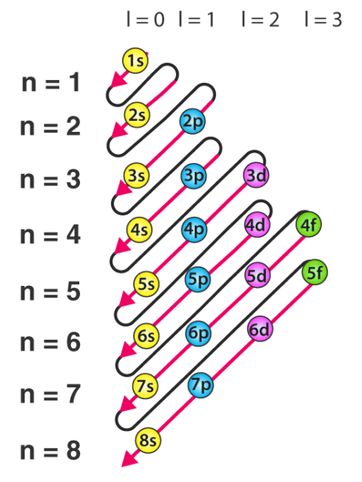
Configurazioni elettroniche dello stato fondamentale
Per ciascun atomo allo stato fondamentale, cioè alla minima energia, possiamo determinare la configurazione elettronica, ovvero l’occupazione dei diversi orbitali da parte degli elettroni dell’atomo, seguendo alcune regole.
Principio di aufbau (costruzione): nello stato fondamentale, i livelli a più bassa energia vengono occupati prima.
Principio di esclusione di Pauli: due elettroni non possono mai avere tutti 4 i numeri quantici (n, l, m_{l}, m_{s}) uguali. Un orbitale può essere occupato da un massimo di due elettroni.
Regola di Hund: nel caso di orbitali degeneri (con la stessa energia), gli elettroni si dispongono con la massima molteplicità di spin.

Slide 14
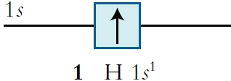
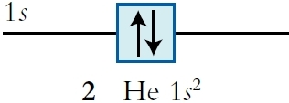
Rappresentazione formale spettroscopica: ogni orbitale indicato con il numero del proprio livello energetico, la lettera del sottolivello, un pedice che indica il numero quantico m_{l}. L’esponente indica il numero di elettroni che occupano il livello.
Rappresentazione formale a scatole: ogni orbitale viene rappresentato come un quadratino, che viene occupato da due elettroni, ciascuno rappresentato come una freccia, in alto o in basso a seconda dello spin. Livelli e sottolivelli degli orbitali devono essere indicati con un’etichetta.
Atomo di idrogeno (1 elettrone):
Atomo di elio (2 elettroni):
Entrambe servono solo a indicare a quale orbitale mi sto riferendo!!!

Slide 15
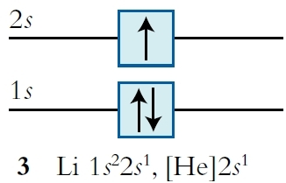
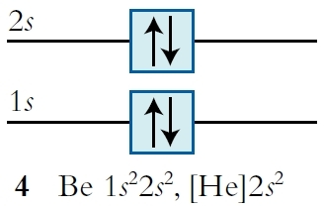
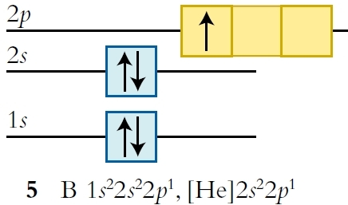
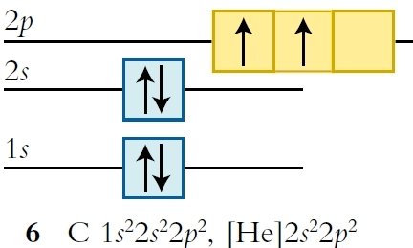
Atomo di litio (3 elettrone):
Atomo di berillio (4 elettroni):
Atomo di boro (5 elettroni):
Atomo di carbonio (6 elettroni):

Slide 16
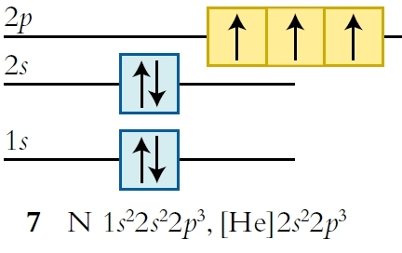
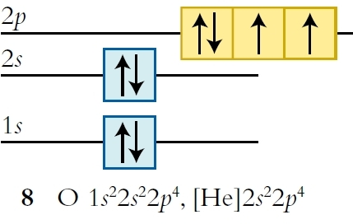
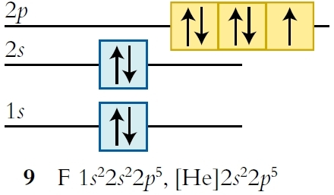
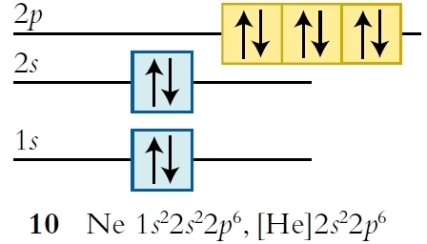
Atomo di azoto (7 elettrone):
Atomo di ossigeno (8 elettroni):
Atomo di fluoro (9 elettroni):
Atomo di neon (10 elettroni):

Slide 17
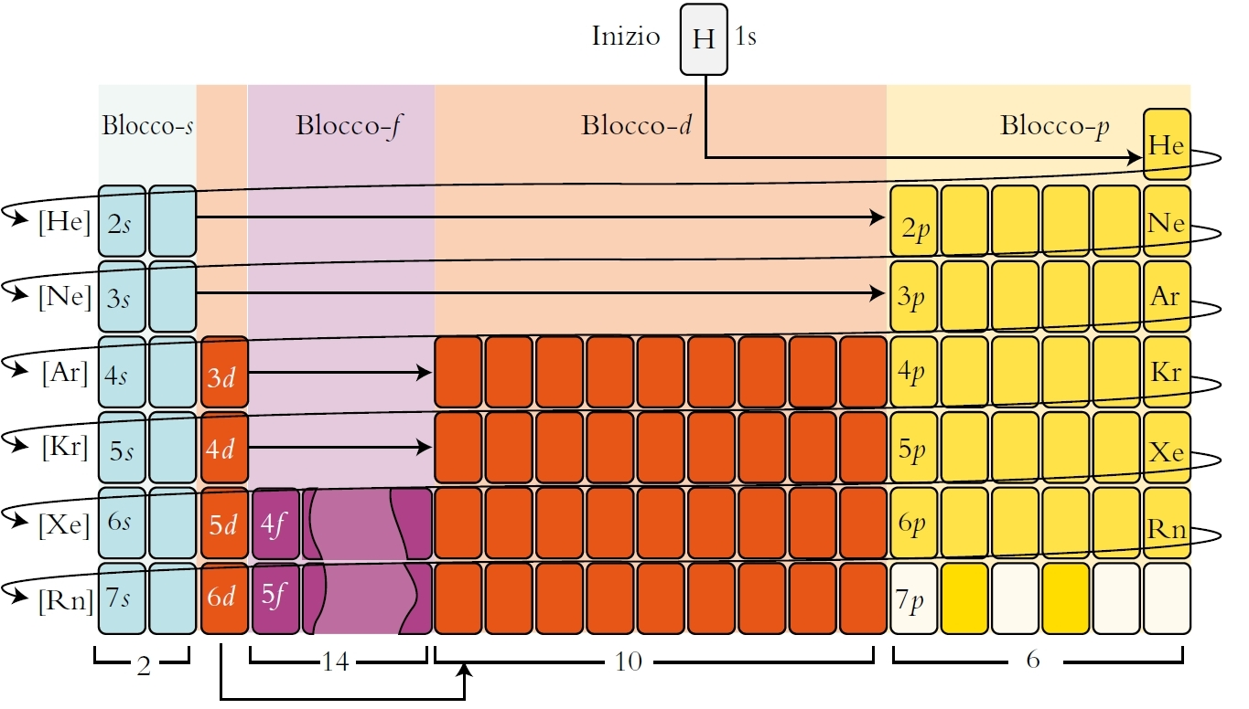
Configurazioni elettroniche e Tavola Periodica
Osserviamo che la disposizione degli elementi nella Tavola Periodica richiama la configurazione elettronica e, in particolare, la posizione dell’ultimo elettrone aggiunto secondo il principio di aufbau.
* La Tavola Periodica riporta le configurazioni elettroniche dello stato fondamentale. Esistono anche stati eccitati, in cui uno o più elettroni vengono promossi ad orbitali a più elevata energia.

Slide 18
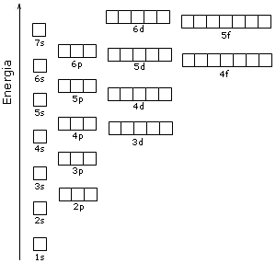
Configurazione elettronica
Wolfgang Pauli (1900-1958):
Principio di esclusione: ciascun elettrone ha 4 numeri quantici (n, l, m_{l} , m_{s}), che sono diversi da quelli degli altri elettroni
Principio di Aufbau (riempimento): Gli elettroni dell’atomo occupano prima orbitali a bassa energia e, via via, orbitali a energia crescente
Configurazione elettronica del germanio

Slide 19
Configurazione elettronica
Wolfgang Pauli (1900-1958):
Principio di esclusione: ciascun elettrone ha 4 numeri quantici (n, l, m_{l} , m_{s}), che sono diversi da quelli degli altri elettroni
Principio di Aufbau (riempimento): Gli elettroni dell’atomo occupano prima orbitali a bassa energia e, via via, orbitali a energia crescente
Configurazione elettronica del germanio:
1s² 2s² 2p⁶ 3s² 3p⁶ 4s² 3d¹⁰ 4p²
Oppure
[Ar]4s² 3d¹⁰ 4p²

Slide 20
Elettroni di valenza
Le proprietà periodiche degli elementi che sono alla base della costruzione della Tavola Periodica sono legate alla configurazione elettronica del livello di valenza, che è fondamentale per comprendere le proprietà di reattività degli atomi.
Il livello di valenza di un atomo è l’ultimo livello di quell’atomo occupato nello stato fondamentale. Gli elettroni dei livelli sottostanti sono chiamati elettroni di core.
Ad esempio: per il sodio il livello di valenza è il terzo, per l’ossigeno il secondo, per il bario il sesto.
La configurazione elettronica di valenza è la disposizione degli elettroni negli orbitali dell’ultimo livello.
Ad esempio: per il litio la configurazione elettronica di valenza è 2s¹, per il sodio 3s¹, per il potassio 4s¹... I metalli alcalini hanno tutti configurazione di valenza ns¹, cioè hanno un solo elettrone di valenza.
Qual è la configurazione di valenza del gruppo 14?
E quella del gruppo 17?
E quella del gruppo 18?
ns² np²
ns² np⁵
ns² np⁶

Slide 21
Formazione di ioni e configurazioni stabili
Possiamo anche scrivere la configurazione elettronica degli ioni degli elementi che conosciamo. La configurazione sarà uguale alla configurazione dell’atomo neutro, con tanti elettroni in meno o in più quanti ne indica la carica.
Ad esempio: Na: 1s² 2s² 2p⁶ 3s¹ Na⁺: 1s² 2s² 2p⁶
Br: 1s² 2s² 2p⁶ 3s² 3p⁶ 3d¹⁰4s² 4p⁵ Br⁻: 1s² 2s² 2p⁶ 3s² 3p⁶ 3d¹⁰4s² 4p⁶
O: 1s² 2s² 2p⁴ O²⁻: 1s² 2s² 2p⁶
Ca: 1s² 2s² 2p⁶ 3s² 3p⁶ 4s² Ca²⁺: 1s² 2s² 2p⁶ 3s² 3p⁶
Come si vede dagli esempi, la maggior parte degli elementi dei gruppi principali (1-2, 13-17) forma ioni, positivi o negativi, come la stessa configurazione di valenza:
ns² np⁶
Questa configurazione, anche chiamata ottetto perchè ha un numero totale di elettroni di 8 e garantisce allo ione una stabilità simile a quella dei gas nobili.

Slide 22
Ulteriori considerazioni:
La configurazione elettronica di valenza è una proprietà che gli elementi di un gruppo hanno in comune. Come tale, la configurazione elettronica di valenza è responsabile del comportamento chimico e delle proprietà periodiche degli elementi.
Gli elettroni di core generalmente non partecipano alle reazioni chimiche degli atomi. Spesso la configurazione elettronica viene riportata esplicitando solo gli elettroni dell’ultimo livello e riportando quelli dei livelli sottostanti solo come configurazione del gas nobile (ovvero la configurazione dell’ottetto precedente): Na: [Ne] 3s¹ Br: [Ar] 3d¹⁰ 4s² 4p⁵
Elementi e ioni si dicono isoelettronici quando hanno lo stesso numero di elettroni e quindi la stessa configurazione elettronica. Ad esempio: sono isoelettronici Ne, Na⁺, Mg²⁺, F⁻ e O²⁻; anche S²⁻, Cl⁻, Ar e K⁺ sono isolettronici.

Slide 23
Proprietà periodiche
Oltre alla reattività, altre proprietà degli elementi possono essere spiegate a partire dalla configurazione elettronica e dalla struttura dell’atomo. Tra queste vedremo:
Raggio atomico
Raggio ionico
Energia di ionizzazione
Affinità elettronica
Elettronegatività

Slide 24
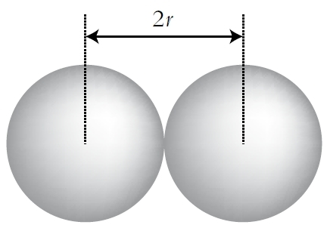
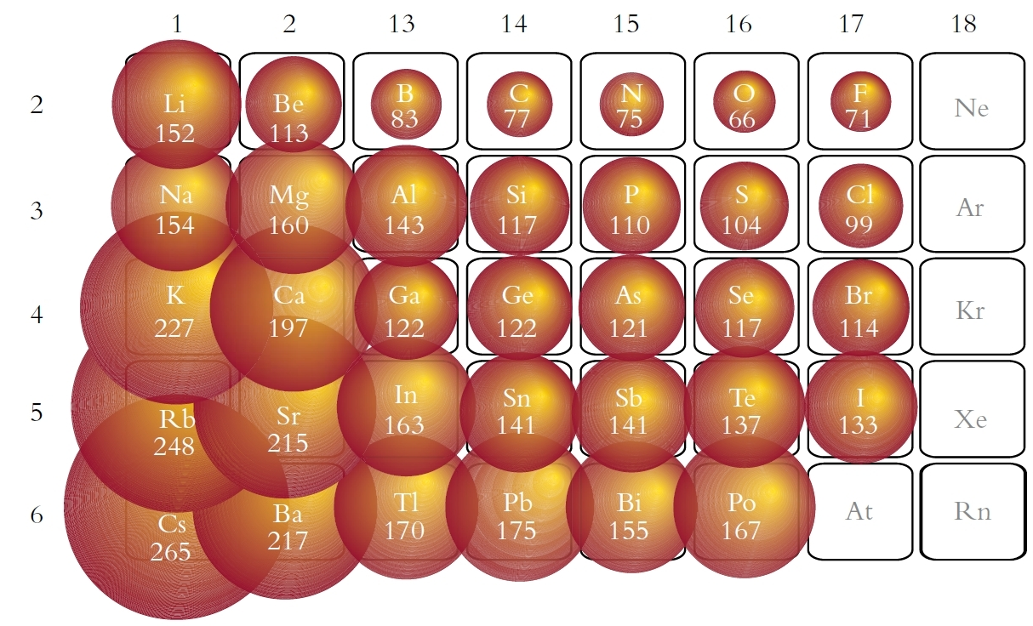
Raggio atomico
Considerata la natura degli orbitali, il raggio atomico è una proprietà difficile da definire: è difficile dire dove si ferma il raggio dell’atomo. Generalmente questo concetto viene legato al raggio che l’atomo ha quando si lega ad un altro atomo.
Andamento del raggio atomico nella Tavola Periodica:
Raggi atomici in pm
Aumento del raggio atomico lungo il gruppo.
Diminuzione del raggio atomico nel periodo.

Slide 25
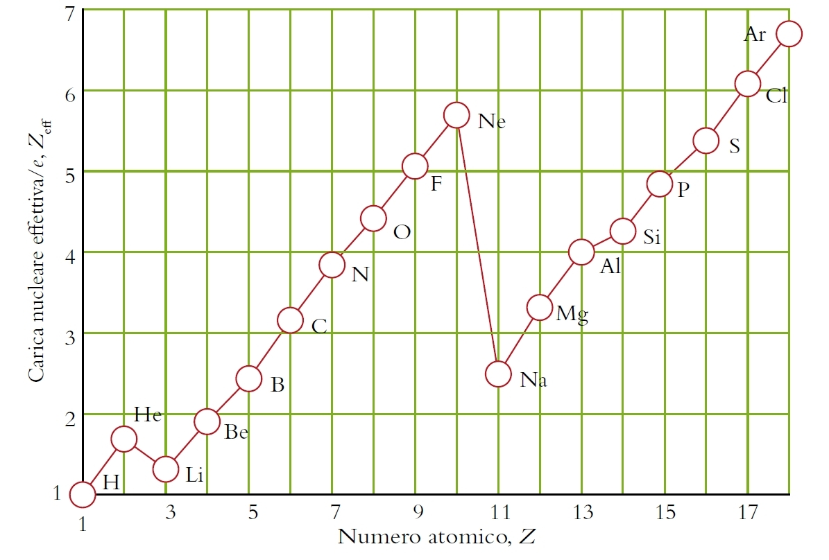
Aumento del raggio atomico lungo il gruppo:
Lungo il gruppo aumenta il numero quantico principale e all’aumentare del numero quantico principale aumenta anche la dimensione degli orbitali esterni e quindi dell’atomo.
Diminuzione del raggio atomico nel periodo:
Aumenta la carica efficace (si aggiungono mano mano protoni). Gli elettroni esterni che si aggiungono non operano schermatura efficace (come quella degli strati più interni). La nube elettronica «si contrae»

Slide 26
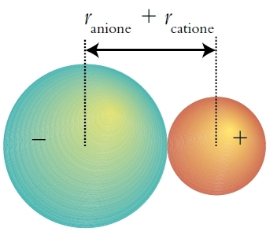
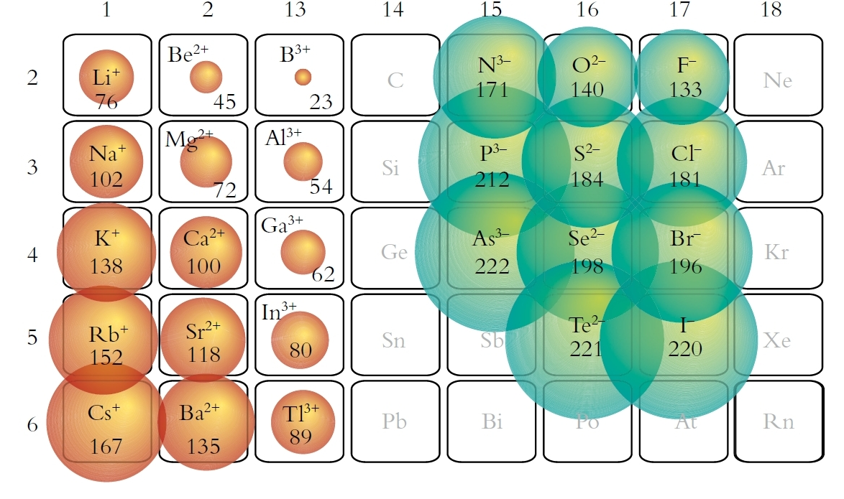
Raggio ionico
Il raggio ionico è misurato a partire da composti in cui gli ioni in esame sono presenti.
L’aggiunta di elettroni (anioni) aumenta le dimensioni dell’atomo (raggio ionico), rispetto al raggio atomico.
La perdita di elettroni (cationi) provoca la diminuzione delle dimensioni, a causa della maggiore carica effettiva e dei minori effetti repulsivi tra elettroni.
raggio anione
>
raggio atomo
>
raggio catione
All’aumentare della carica aumenta anche l’effetto sul raggio.

Slide 27
Energia di ionizzazione
Si definisce energia di prima ionizzazione l’energia necessaria ad allontanare un elettrone dalla sua posizione in un atomo neutro isolato allo stato gassoso e portarlo a distanza infinita dal nucleo:
A_{(g)} → A⁺_{(g)} + e⁻
Questa energia è misurabile sperimentalmente ed è anche un parametro molto utile per indagare le energie dei livelli elettronici di un atomo.
E’ possibile misurare anche le energie di seconda, terza, ... Ionizzazione, come le energie associate alle successive reazioni di ionizzazione:
A⁺_{(g)} → A²⁺_{(g)} + e⁻ (energia di seconda ionizzazione)
A²⁺_{(g)} → A³⁺_{(g)} + e⁻ (energia di terza ionizzazione)

Slide 28
L’Energia di ionizzazione è sempre positiva
A (g) A⁺(g) + e⁻
In generale, la variazione energetica per un sistema che compie un processo qualsiasi viene calcolata come:
ΔE = Energia dello stato finale - Energia dello stato iniziale
ΔE > 0 significa che lo stato finale ha energia più elevata (è meno stabile) dello stato iniziale e si parla in questo caso di processo energeticamente sfavorito; ΔE<0 significa che lo stato finale ha energia minore (è più stabile) dello stato iniziale e il processo si definisce energeticamente favorito. Nel caso specifico si ha:
ΔE = Energia del sistema [X⁺(g) + e⁻] - Energia del sistema [ X(g) ]

Slide 29
Energia di ionizzazione
Si possono definire energie di ionizzazione successive: l'energia di prima ionizzazione (indicata con E₁) si riferisce alla formazione di uno ione monopositivo (cioè con carica +1) a partire dall'atomo neutro, l'energia di seconda ionizzazione (E₂) si riferisce alla formazione di uno ione con carica +2 a partire dallo ione con carica +1 , e così via:
E₁: X (g) X⁺(g) + e⁻
E₂: X⁺(g) X⁺²(g) + e⁻
E₃: X⁺²(g) X⁺³(g) + e⁻
……..

Slide 30
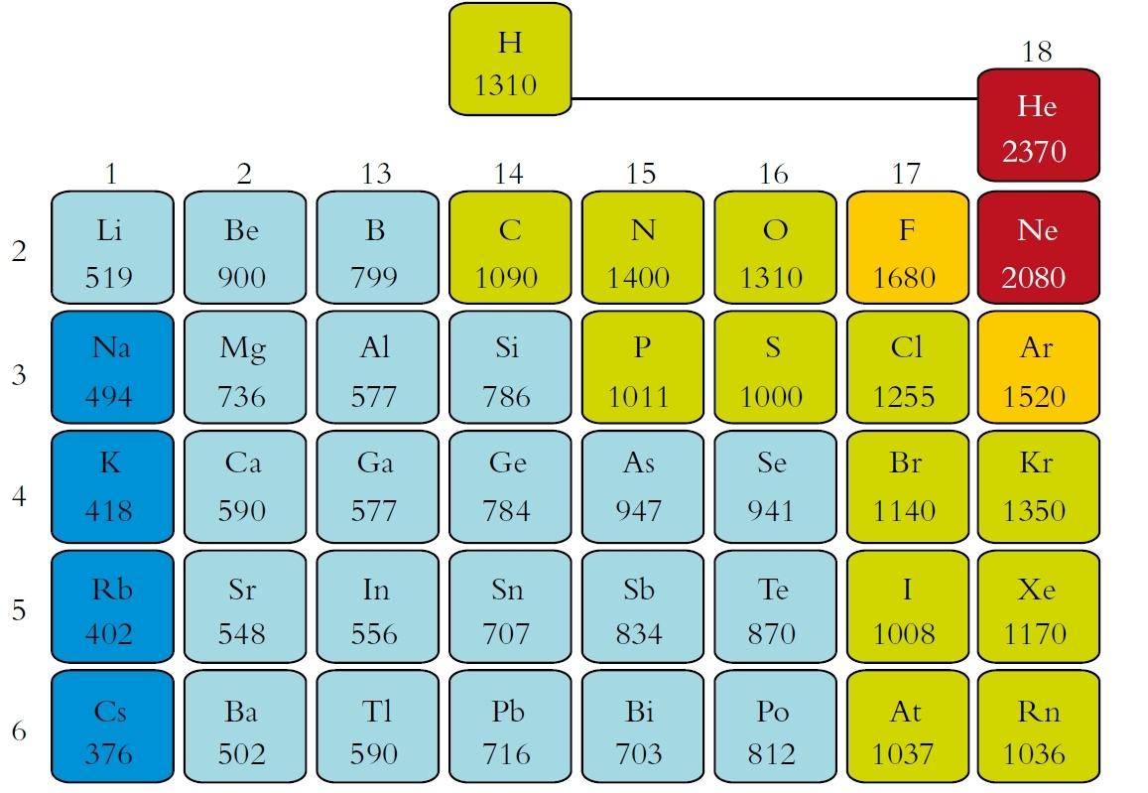
Energia di prima ionizzazione (in kJ/mol) per i gruppi principali
Diminuzione dell’energia di prima ionizzazione nel gruppo:
All’aumentare delle dimensioni dell’atomo, l’energia di prima ionizzazione diminuisce, perché la distanza dal nucleo positivo aumenta, diminuisce la forza elettrostatica che attrae l’elettrone e diminuisce la carica effettiva del nucleo.
Aumento dell’energia di prima ionizzazione nel periodo:
Nel periodo, gli elettroni più esterni dell’atomo di trovano nello stesso livello energetico, ma risentono via via di una carica effettiva crescente. L’energia per portare l’elettrone a distanza infinita sarà superiore per gli elementi a destra rispetto agli elementi a sinistra.

Slide 31
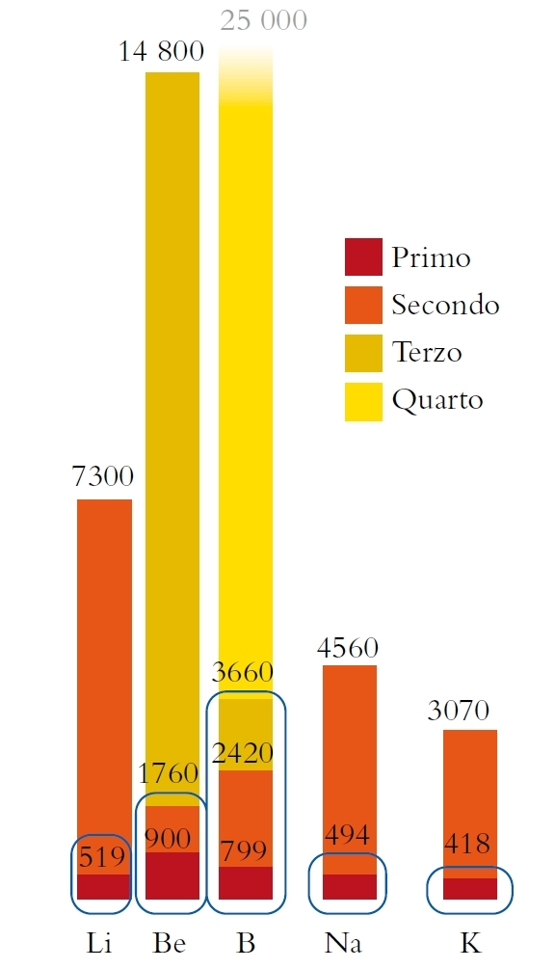
Il valore delle energie di seconda, terza... ionizzazione dipendono dalla configurazione elettronica dell’atomo.
Ad esempio, per Li (1s² 2s¹):
Prima ionizzazione: energia relativamente bassa, perchè Li⁺ (1s²) è stabile
Seconda ionizzazione: energia molto alta, perchè l’elettrone viene tolto ad una configurazione isoelettronica al gas nobile elio.
Na ([Ne] 3s¹) e K ([Ar] 4s¹) hanno comportamento simile.
Per Be ([He] 2s²):
Prima ionizzazione: energia relativamente bassa, formazione di Be⁺ ([He] 2s¹)
Seconda ionizzazione: energia poco più alta, perchè raggiunge la configurazione di He.
Terza ionizzazione: energia molto alta perchè l’elettrone viene tolto da una configurazione stabile (He).
Energia in kJ/mol
E per B?

Slide 32
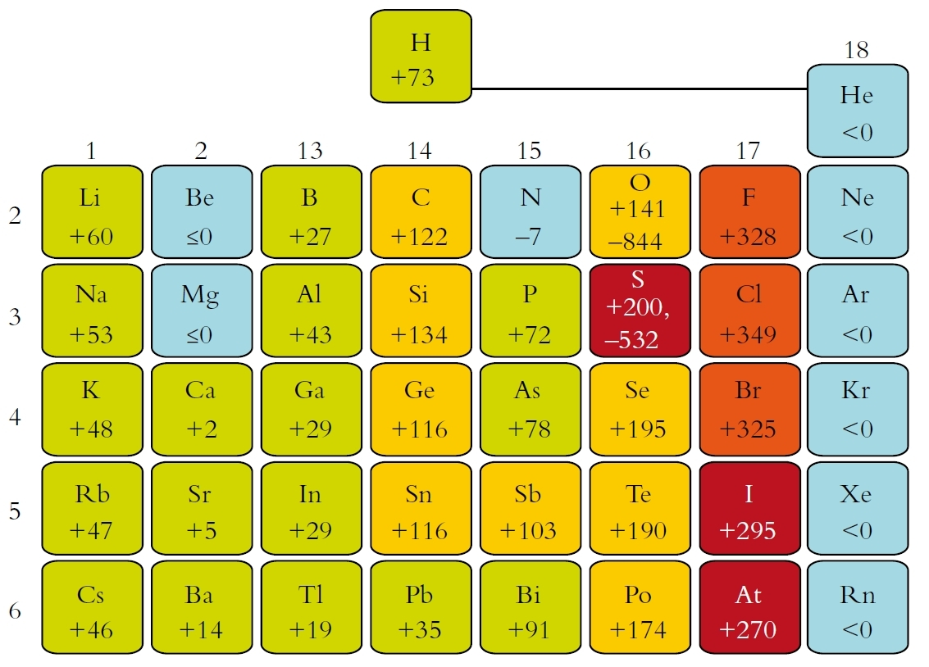
Affinità elettronica
L’affinità elettronica è la variazione di energia associata all’acquisizione di un elettrone da parte di un atomo allo stato gassoso: A_{(g)} + e⁻ → A⁻_{(g)}
Anche questa è una misura sperimentale, ma può essere positiva o negativa (energia ceduta o acquisita).
Aumento dell’affinità elettronica lungo il periodo:
L’acquisizione di un elettrone è favorita dall’aumento della carica effettiva del nucleo di cui risentono gli elettroni esterni
Affinità elettronica lungo il gruppo (piccole differenze):
Scendendo nel gruppo l’elettrone risente meno dell’attrazione del nucleo.
Energia in kJ/mol relativa al processo: A⁻_{(g)} → A_{(g)} + e⁻

Slide 33
Affinità elettronica
L'affinità elettronica è definita come la variazione di energia, cambiata di segno, che si ha quando un atomo neutro allo stato gassoso acquista un elettrone diventando ione negativo:
X (g) + e⁻ X⁻(g)
ΔE = Energia del sistema [X⁻(g)] - Energia del sistema [ X(g) + e⁻ ]
Affinità elettronica = - ΔE
Con questa definizione, un grande valore di affinità elettronica significa un valore molto negativo di ΔE, cioè l'energia dello ione negativo è molto più bassa di quella del sistema costituito dall'atomo neutro e dall'elettrone separati: quindi, un alto valore di affinità elettronica significa che il processo di formazione dello ione negativo (acquisto di un elettrone) è energeticamente favorito. Viceversa, un basso valore di affinità elettronica significa che l'elemento ha scarsa tendenza ad acquistare un elettrone addizionale.

Slide 34
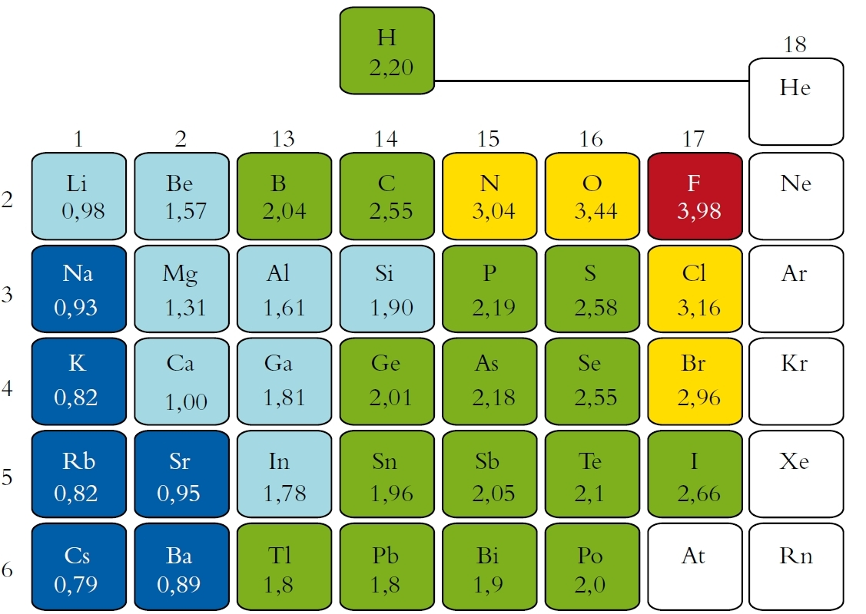
Elettronegatività
Per due atomi legati da legame chimico, l’elettronegatività descrive la capacità di un atomo di competere per gli elettroni di legame. Esistono diverse scale di misura dell’elettronegatività, una delle quali (scala di Pauling) dipende dai valori di energia di prima ionizzazione e affinità elettronica. Comunque, l’andamento dell’elettronegatività nella tavola periodica è simile per tutte le scale.
Aumento dell’elettronegatività lungo il periodo.
Diminuzione dell’elettronegatività lungo il gruppo.
Elemento più elettronegativo: F.
Elemento meno elettronegativo: Cs

